Slide 1

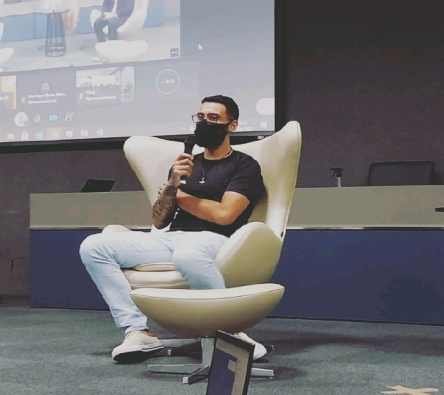
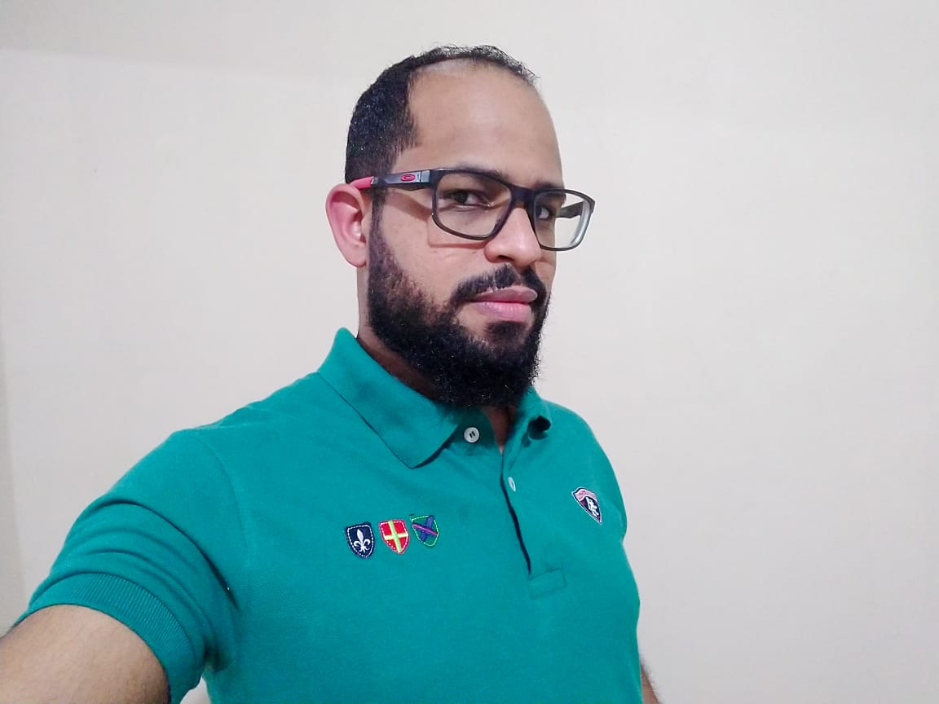
Olympia System
Analistas :
Kanamy Stewart
Refeson Pinho

Slide 2
Olympia System
Saúde, bem-estar e equilíbrio.
- O sistema ou aplicativo Olympia será uma plataforma de acesso web e mobile que poderá ser cadastrado academias, usuários(alunos) ,profissionais da saúde, produtos, serviços e etc.

Slide 3
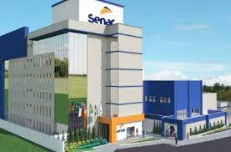
Olympia System
Necessidades do Cliente:
O Cliente que já atua formando profissionais na área da educação, saúde e demais áreas comercias está entrando agora em um novo nicho que é o ramo da saúde por meio do incentivo ao esporte ,bem estar a partir da criação de academias e já poder fazer a inserção da mão de obra formada em suas unidades.
Aproveitando que está reformando suas unidades como aconteceu na unidade Joinville já está criando o espaço das academias para seu uso e precisa de um sistema para gerenciar todo o funcionamento dessas academias.

Slide 4
Escopo:
Olympia System
OBJETIVOS DO DOCUMENTO
Esse documento tem como finalidade descrever o plano de gerenciamento de escopo, estabelecendo os meios pelo qual será definido o escopo, critérios de mudança de escopo e como será realizada a documentação do escopo.
OBJETIVOS E CRITÉRIOS DE ACEITAÇÃO
Status das entregras quinzenalmente dentro do prazo e custo previamente concordado.Autorização previa dos envolvidos no escopo para execução desenvolver o sistema
ESCOPO DO PRODUTO
O Olympia sistema é voltado para academias,profissionais da saúde e todos que buscam um ambiente visando cuidar da saúde e bem estar..
RESTRIÇÕES
Todos os profissionais que serão cadastrados no sistema terão que ter uma certifição da sua profissão, as Academias terão que ter CNPJ em dias com o governo e alvará de funcionamento para poder ser cadastrados no sistema.
PREMISSAS
As academias ter um responsável legal para acessar e poder fazer alterações ou cadastro de profissionais e demais funcionalidades.

Slide 5
Olympia System
Requisitos Funcionais
REQUISITOS CADASTRO DE ACADEMIAS
Cadastro de Academias:
RF001: | Deverá informar como dado primário a sua inscrição no CNPJ;
RF002: | Deverá informar a sua razão social;
RF003: | Deverá informar o seu endereço;
RF004: | Deverá informar telefone de contato;
RF005: | Deverá informar o responsável pela academia;
RF006: | Deverá informar o e-mail do responsável;
REQUISITOS CADASTRO DE PROFISSIONAIS
Cadastro de Profissionais:
RF007: | Deverá informar seu CPF;
RF008: | Deverá informar seu nome completo;
RF009: | Deverá informar seu endereço;
RF010: | Deverá informar sua profissão;
RF011: | Deverá informar seu CRM( caso seja relacionado a área da saúde);
RF012: | Deverá informar seu gênero;
RF013: | Deverá informar seu e-mail;
REQUISITOS CADASTRO DE USUÁRIOS(ALUNOS)
Cadastro de Alunos:
RF014: | Deverá informar seu CPF;
RF015: | Deverá informar seu nome completo;
RF016: | Deverá informar seu endereço;
RF017: | Deverá informar seu gênero;
RF018: | Deverá informar seu telefone;
RF019: | Deverá informar seu e-mail;

Slide 6
Olympia System
Requisitos Funcionais
REQUISITOS DO SISTEMA
Cadastro do sistema
RF020: | Deve enviar uma mensagem de confirmação do cadastro dos alunos para seu e-mail;
RF021: | Deve enviar uma mensagem de confirmação do cadastro das academias para o e-mail;
RF022: | Deve enviar uma mensagem de confirmação do cadastro do profissional para seu e-mail cadastrado;
RF023: | Ao aluno solicitar ir realizar o treino em uma academia da rede, deve-se enviar uma mensagem para a academia;
RF024: | Ao aluno solicitar agendamento de uma consulta com um profissional, deve enviar um e-mail para o profissional com os dados do aluno;
RF025: | Ao aluno solicitar acompanhamento de um personal trainer, deve-se enviar um e-mail para o profissional com os dados do aluno;
RF026: | Ao cadastrar um produto para venda, a academia ou profissional, deverá informar a quantidade disponível;
RF027: | Ao ser vendido um produto, o comprador poderá escolher retirar no local, ou combinar entrega com o vendedor;
RF028: | Ao ser vendido um produto deverá ser enviado para o comprador um comprovante de compra e detalhes do pedido;
RF029: | Ao ser vendido um produto, deverá ser enviado os detalhes da compra e dados do comprador para o vendedor;
RF030: | Após uma compra o comprador poderá deixar uma nota sobre o atendimento do vendedor;
RF031: | Após uma compra o comprador poderá deixar uma nota sobre o produto;
RF032: | Ao efetuar os exercícios em uma academia, o aluno poderá deixar a nota no perfil da academia;

Slide 7
Olympia System
REQUISITOS NÃO FUNCIONAIS
Cadastro de Academias:
RNF033: | Após ser informado o CNPJ da academia, o sistema deverá fazer uma validação, para saber se o CNPJ está ativo e é valido;
RNF034: | Os Campos aonde será informado dados de caracteres deverá ter uma validação para que não aceite caracteres numéricos;
RNF035: | Os campos aonde será informado dados numéricos não deverá aceitar caracteres;
RNF036: | Caso um campo obrigatório fique em branco, quando o usuário avançar para outro campo, o campo obrigatório deverá ficar em vermelho, sinalizando a sua obrigatoriedade;
RNF037: | O sistema deverá ser desenvolvido com a linguagem de programação Ruby on rails para seu back end;
RNF038: | O Sistema deverá ser integrado com JavaScript, Angular, e Bootstrap no seu front-end;
RNF039: | O Sistema deverá rodar com o banco de dados Postgresql, e deverá suportar no mínimo 5 mil acessos por minuto, e no máximo 25 mil acessos.
RNF040: | O Usuário que solicitar a exclusão dos seus dados da aplicação, deverá substituir todas as informações do usuário por ***;
RNF041: | O Sistema deverá conter na tela de login, um campo para o usuário realizar novo cadastro, e solicitar a recuperação da senha;

Slide 8
Olympia System
DER-Diagrama de Entidade e Relacionamento

Slide 9
Olympia System
Diagrama de Classe

Slide 10
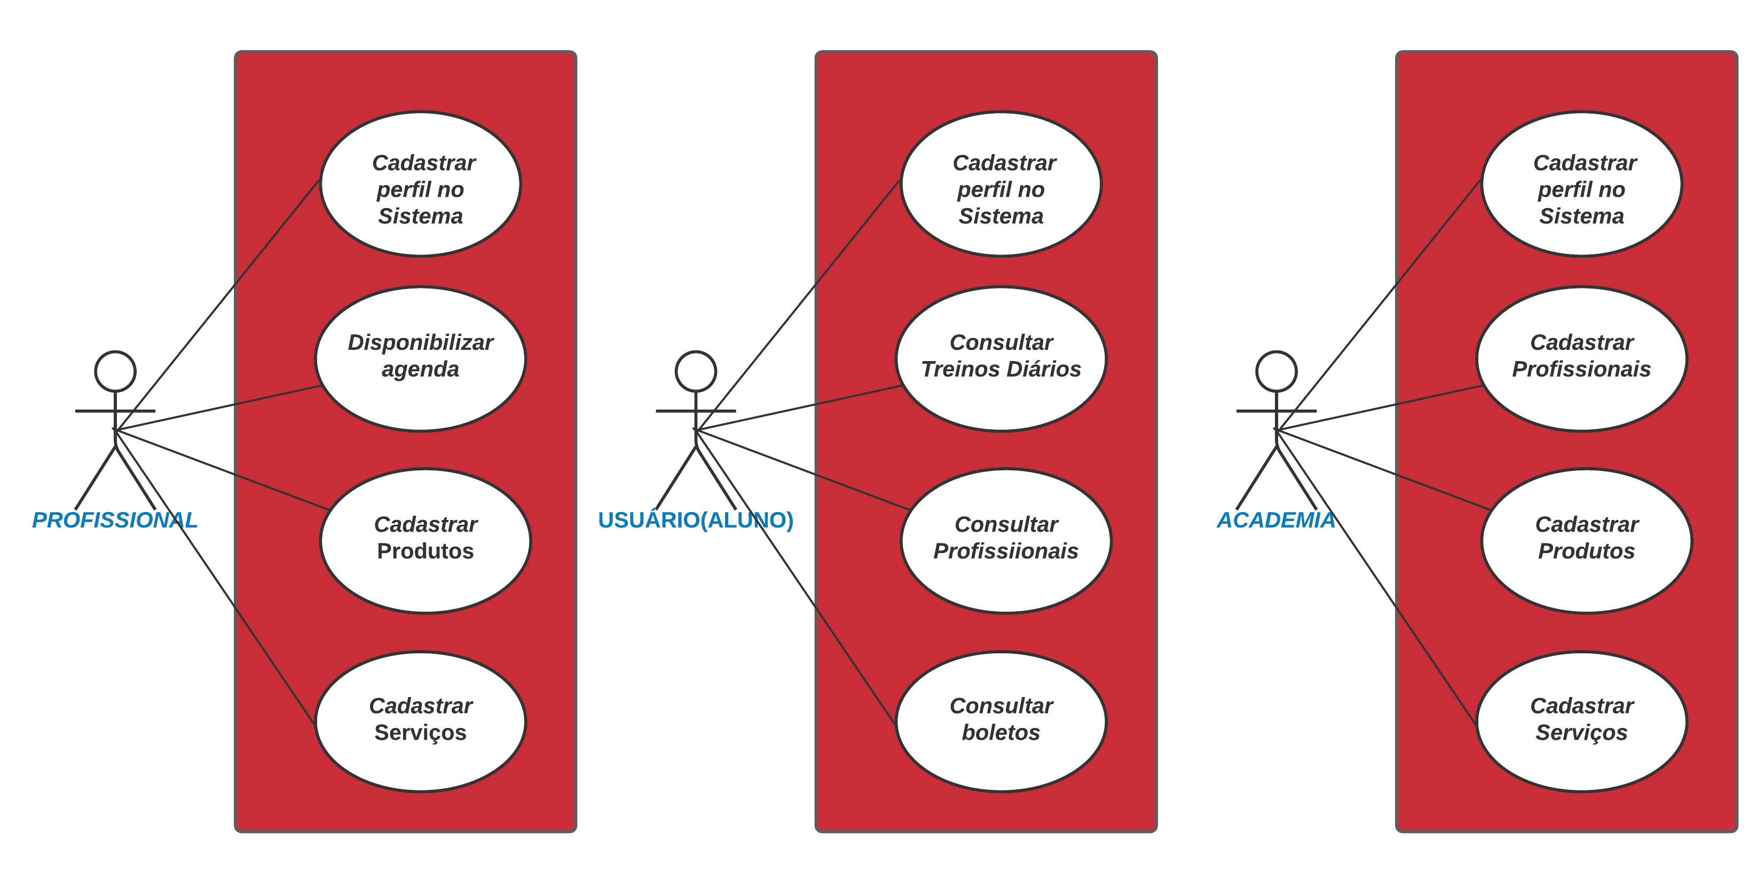
Olympia System
Diagrama de Caso de Uso

Slide 11
Olympia System
Descrição dos Casos de Uso
Nome do caso de Uso | Sistema deverá cadastrar uma nova academia.
Ator Principal | Dono academia.
Atores Secundários
Resumo | Registrar dados da academia e endereço.
Pré-condições | Ter todos os dados em validos para cadastro.
Fluxo Principal
Ações do Ator |  | Ações do Sistema
1- Inserir dados validos na página de cadastro. 2- Informar horário de atendimento da academia. |  | 1- Validar os dados inseridos pelo usuário. 2- Registrar os dados que foram inseridos
Fluxo Alternativo -
Ações do Ator |  | Ações do Sistema
1- O Dono de academia poderá solicitar alteração e recuperação de senha |  | 1- o Sistema deverá enviar um e-mail e em seguida um confirmação por sms para redefinir a senha de usuario dono de academia.

Slide 12
Olympia System
Descrição dos Casos de Uso
Nome do caso de Uso | Informar treino em academias
Ator Principal | Usuário
Atores Secundários
Resumo | Usuário irá informar que irá realizar treino em academia.
Pré-condições | Usuário ter cadastro.
Fluxo Principal
Ações do Ator |  | Ações do Sistema
1- Efetuar login na plataforma. 2- Verificar a academias mais próximas. 3- Informar treino na academia. |  | 1- Autenticar login de usuário. 2- Verificar academias perto do usuário e que estejam abertas, e informar para o usuário.
Fluxo Alternativo -
Ações do Ator |  | Ações do Sistema
1- Usuário poderá entrar em contato com uma academia. |  | 1- informar a academia que o usuário enviou uma mensagem.

Slide 13
Descrição dos Casos de Uso
Olympia System
Nome do caso de Uso | Cadastrar um produto / serviço
Ator Principal | Donos de Academias e Profissionais
Atores Secundários
Resumo | Cadastrar um produto para venda
Pré-condições | Ter um cadastro via CNPJ valido.
Fluxo Principal
Ações do Ator |  | Ações do Sistema
1- Efetuar o login. 2- Registrar dados do produto ou serviço. 3- Informar valor de frete caso seja produto. 4- Em caso de serviço, deverá informar agenda de atendimento. |  | 1- Autenticar login. 2- Validar dados de produto ou serviço. 3- Solicitar valor de frete caso seja produto. 4- Solicitar agenda em caso de cadastro de serviços.
Fluxo Alternativo -
Ações do Ator |  | Ações do Sistema
1- O usuário que possuí cadastro CNPJ, poderá cadastrar quantos produtos quiser. |  | 1- O sistema deverá informar o usuário que possuí cadastro CNPJ quando um produto ou serviço for vendido.

Slide 14
Olympia System
Diagrama de Sequência

Slide 15
Olympia System
Diagrama de Mapeamento de Classes

